Slide 1
Нефтеюганское районное муниципальное
дошкольное образовательное бюджетное учреждение
«Центр развития ребенка – детский сад «Родничок»
«Дидактическая игра
по сенсорному развитию
детей младшего возраста
«Чудо - Бабочки»
Федотова Татьяна Александровна
Воспитатель второй младшей группы

Slide 2
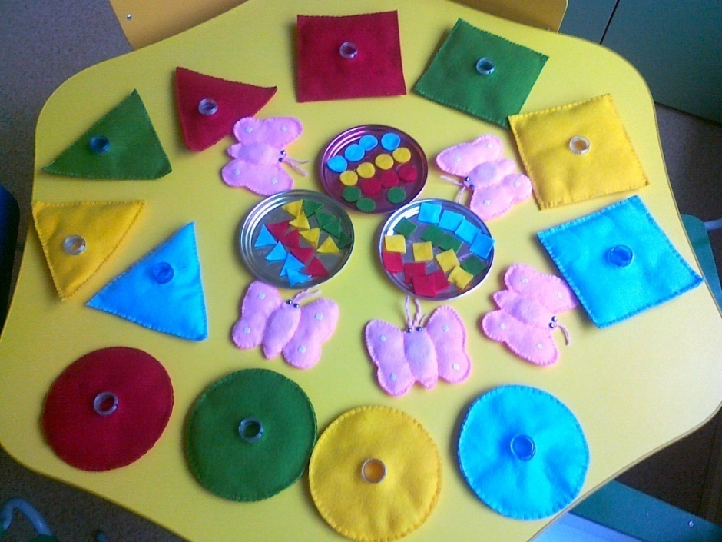
Дидактическая игра
«ЧУДО – БАБОЧКИ»

Slide 3
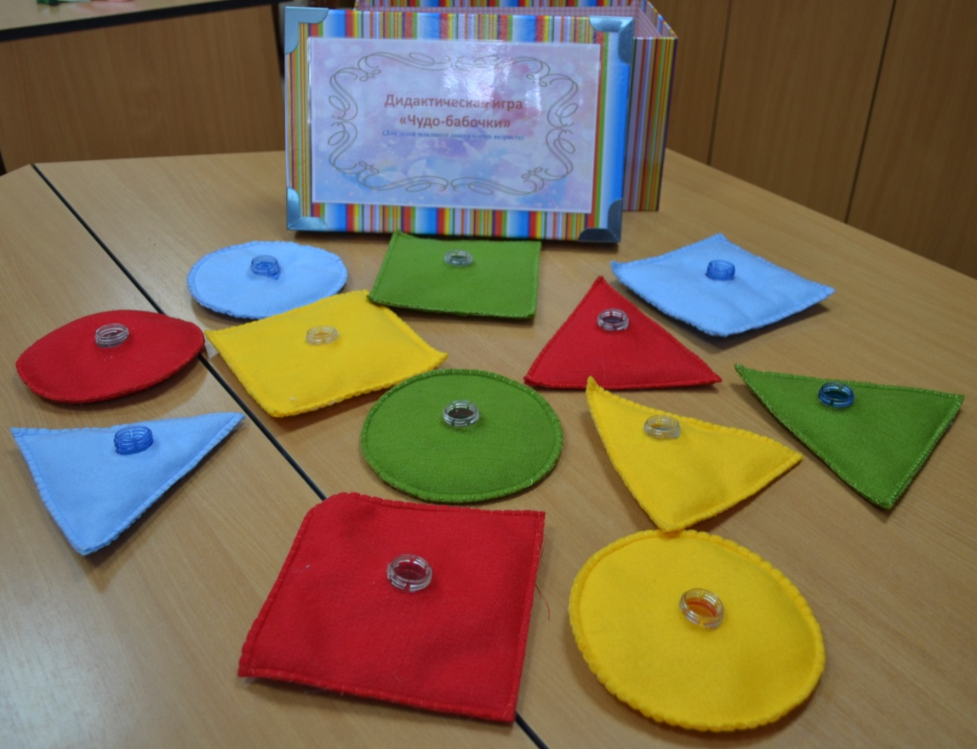
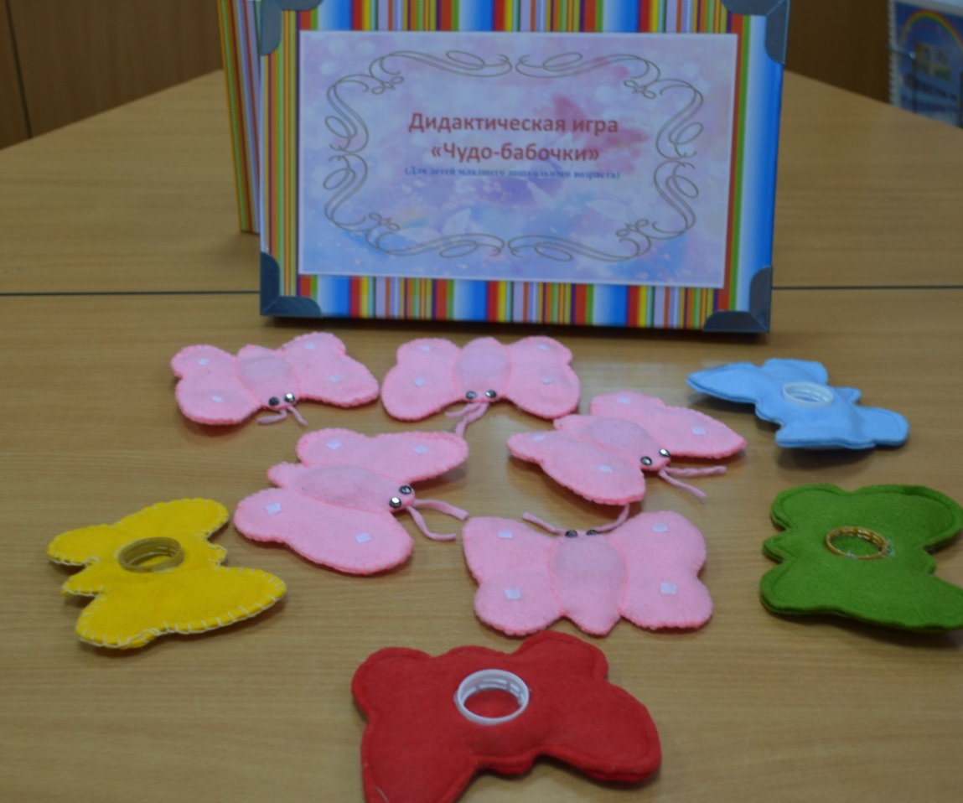

Slide 4
Задачи:
Учить детей выделять основные признаки предметов: цвет, форму, величину; находить предметы с заданными свойствами, группировать их по двум признакам (цвету, форме).
Познакомить детей с разными способами обследования предметов (погладить, обвести пальцем контур, закрутить, открутить).
Содействовать запоминанию и использованию детьми названий сенсорных эталонов и обследовательских действий.

Slide 5
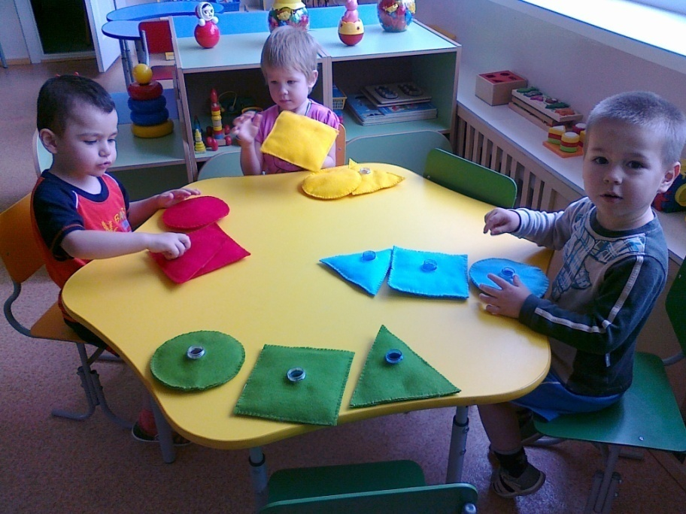
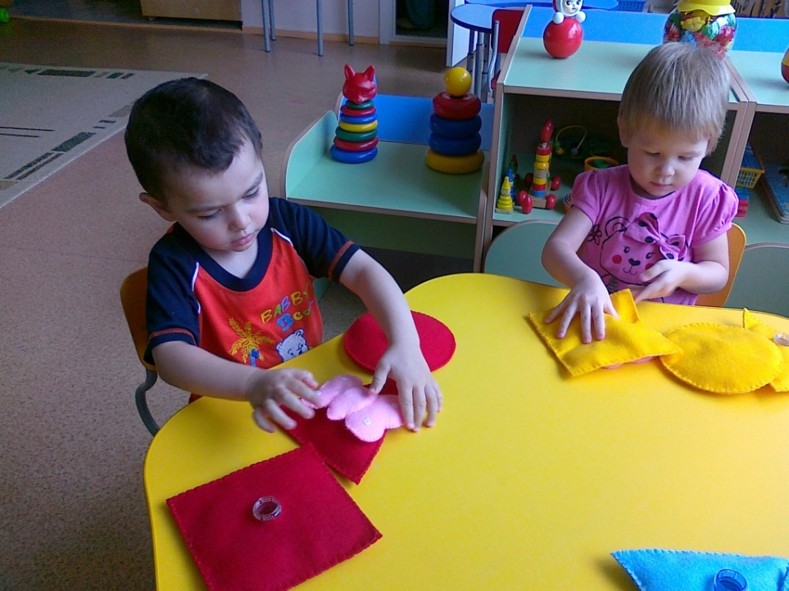
Игровое упражнение «Посади бабочку на фигуру»
Задача: развивать мелкую моторику рук.
Цель:
Учить детей выделять основные признаки предметов: цвет, форму, величину; находить предметы с заданными свойствами, группировать их по двум признакам (цвету, форме).
Познакомить детей с разными способами обследования предметов (погладить, обвести пальцем контур, закрутить, открутить).
Содействовать запоминанию и использованию детьми названий сенсорных эталонов и обследовательских действий.
Цель:
Учить детей выделять основные признаки предметов: цвет, форму, величину; находить предметы с заданными свойствами, группировать их по двум признакам (цвету, форме).
Познакомить детей с разными способами обследования предметов (погладить, обвести пальцем контур, закрутить, открутить).
Содействовать запоминанию и использованию детьми названий сенсорных эталонов и обследовательских действий.

Slide 6
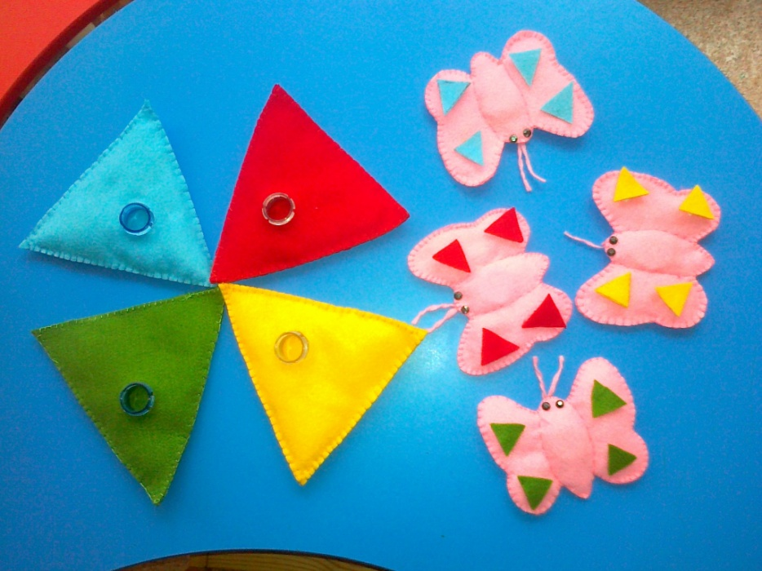
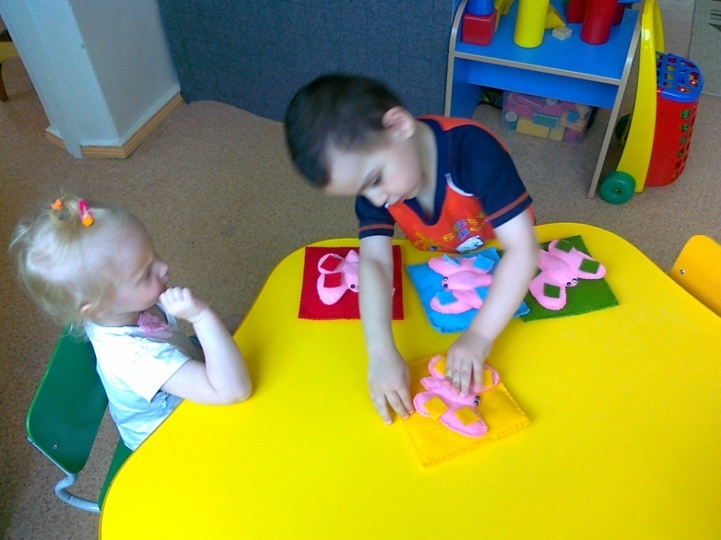
Игровое упражнение
«Найди домики для бабочек»
Задача: Учить детей подбирать геометрические фигуры по
определенным признакам.
Цель:
Учить детей выделять основные признаки предметов: цвет, форму, величину; находить предметы с заданными свойствами, группировать их по двум признакам (цвету, форме).
Познакомить детей с разными способами обследования предметов (погладить, обвести пальцем контур, закрутить, открутить).
Содействовать запоминанию и использованию детьми названий сенсорных эталонов и обследовательских действий.
Цель:
Учить детей выделять основные признаки предметов: цвет, форму, величину; находить предметы с заданными свойствами, группировать их по двум признакам (цвету, форме).
Познакомить детей с разными способами обследования предметов (погладить, обвести пальцем контур, закрутить, открутить).
Содействовать запоминанию и использованию детьми названий сенсорных эталонов и обследовательских действий.

Slide 7
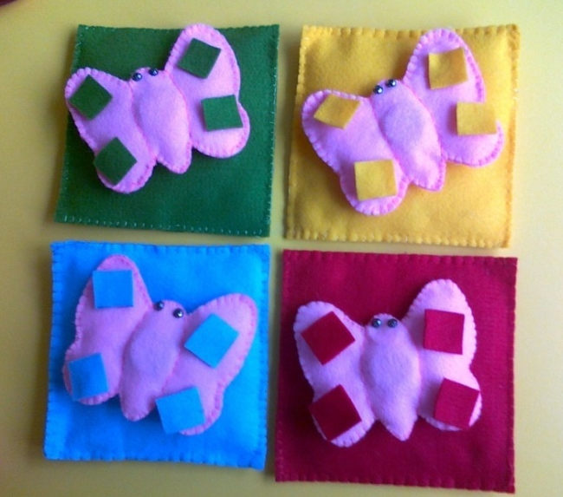
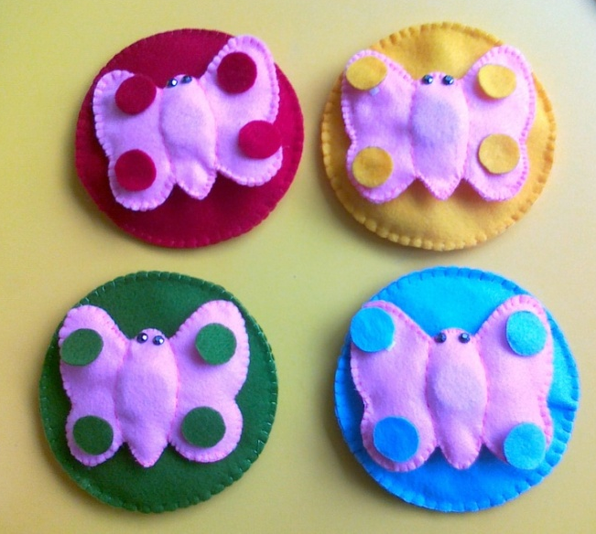
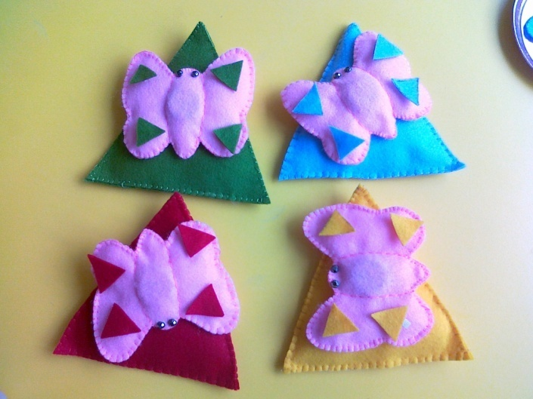
Игровое упражнение
«Украсим бабочку такой же фигурой»
Задача: Содействовать запоминанию и использованию детьми сенсорных эталонов (форма и цвет).
Цель:
Учить детей выделять основные признаки предметов: цвет, форму, величину; находить предметы с заданными свойствами, группировать их по двум признакам (цвету, форме).
Познакомить детей с разными способами обследования предметов (погладить, обвести пальцем контур, закрутить, открутить).
Содействовать запоминанию и использованию детьми названий сенсорных эталонов и обследовательских действий.
Цель:
Учить детей выделять основные признаки предметов: цвет, форму, величину; находить предметы с заданными свойствами, группировать их по двум признакам (цвету, форме).
Познакомить детей с разными способами обследования предметов (погладить, обвести пальцем контур, закрутить, открутить).
Содействовать запоминанию и использованию детьми названий сенсорных эталонов и обследовательских действий.

Slide 8
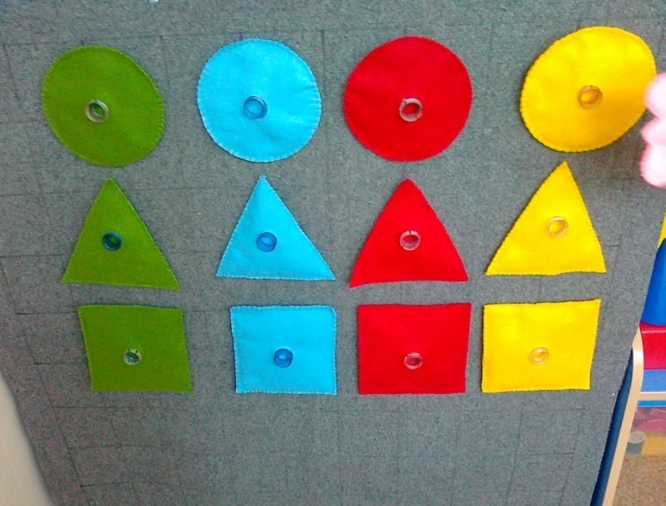
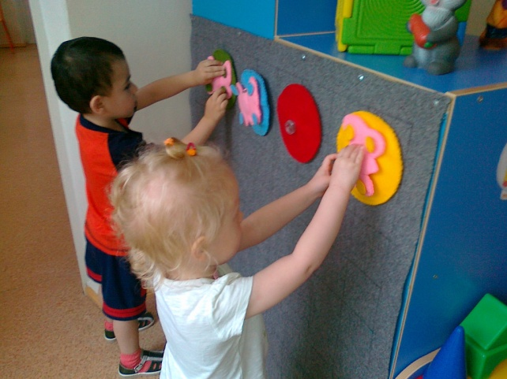
Игровое упражнение
«Разложи по цвету»
Задача: Упражнять в умении находить предметы с заданными
свойствами и группировать их по цвету.
Цель:
Учить детей выделять основные признаки предметов: цвет, форму, величину; находить предметы с заданными свойствами, группировать их по двум признакам (цвету, форме).
Познакомить детей с разными способами обследования предметов (погладить, обвести пальцем контур, закрутить, открутить).
Содействовать запоминанию и использованию детьми названий сенсорных эталонов и обследовательских действий.
Цель:
Учить детей выделять основные признаки предметов: цвет, форму, величину; находить предметы с заданными свойствами, группировать их по двум признакам (цвету, форме).
Познакомить детей с разными способами обследования предметов (погладить, обвести пальцем контур, закрутить, открутить).
Содействовать запоминанию и использованию детьми названий сенсорных эталонов и обследовательских действий.

Slide 9
Игра – это огромное светлое окно, через которое в духовный мир ребенка вливается живительный поток представлений, понятий об окружающем мире.
Игра – это искра, зажигающая огонек пытливости и любознательности.
В.А.Сухомлинский.
Цель:
Учить детей выделять основные признаки предметов: цвет, форму, величину; находить предметы с заданными свойствами, группировать их по двум признакам (цвету, форме).
Познакомить детей с разными способами обследования предметов (погладить, обвести пальцем контур, закрутить, открутить).
Содействовать запоминанию и использованию детьми названий сенсорных эталонов и обследовательских действий.
Цель:
Учить детей выделять основные признаки предметов: цвет, форму, величину; находить предметы с заданными свойствами, группировать их по двум признакам (цвету, форме).
Познакомить детей с разными способами обследования предметов (погладить, обвести пальцем контур, закрутить, открутить).
Содействовать запоминанию и использованию детьми названий сенсорных эталонов и обследовательских действий.

